Slide 1
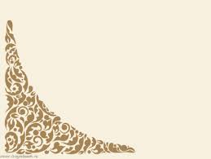
История Москвы в фотографиях

Slide 2
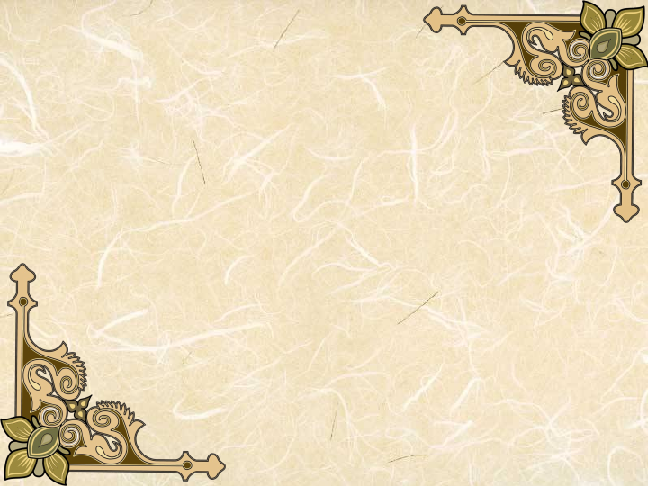
4 апреля 1147 года князь Суздальский Юрий
Долгорукий устроил великий пир в компании своего союзника, князя Новгород-Северского Святослава Ольговича. Проходило застолье в никому до того времени не известной Москве, что послужило причиной первого упоминания этого города в Ипатьевской летописи. А спустя 9 лет Андрей Боголюбский основал будущий Кремль — крепость на Боровицком холме, где размещалась княжеская дружина. Со временем
поселение стало центром объединения
русских земель.

Slide 3
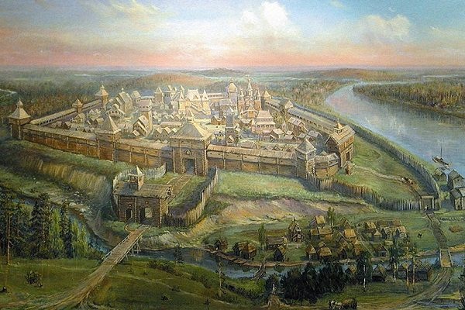
Построил Юрий Долгорукий город на Боровицком холме, где происходило слияние двух – реки Москвы и Неглинной. В те времена расположение населенного пункта у реки считалось очень выгодным, поскольку гораздо легче становилось осуществлять торговлю между соседними городами.

Slide 4
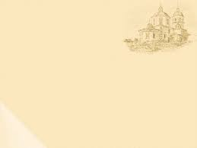
Этимология ойконима «Москва»
Название города, как и названий многих городов мира, связано с
именем реки Москвы, которая носила это имя задолго до появления поселения. Этимология ойконима «Москва» Корень *mosk- в праславянском языке
означал «вязкий, топкий» или «болото, сырость, влага, жидкость», причём
существовали параллельные дублетные образования *mozg- и *mosk-.
То, что корень моск- по своему значению связан с понятием «влага»,
подтверждается употреблением его в других славянских и европейских языках:
в словацком языке встречается нарицательное слово moskva, значащее
«влажный хлеб в зерне» или «хлеб, собранный с полей в дождливую погоду»;
в литовском языке существует глагол mazgóti «мыть, полоскать», а в латышском
языке глагол mazgāt, что значит «мыть». В современном русском языке этот корень представлен словом «промозглый» сырой (о погоде).

Slide 5
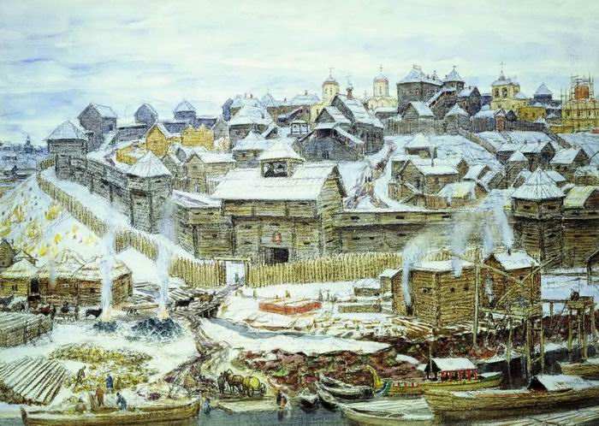
Деревянную крепость на Боровицком холме сожгли в 1177 году после убийства Андрея Боголюбского, однако её достаточно быстро восстановили. В середине 20-го века археологи нашли в центре столицы остатки крепостной стены 12-го столетия. Тогда город окружал вал высотой около 8 м. Вокруг крепости разместились владения ремесленников. Все они теснились на Боровицком холме и под стенами Кремля на берегу Москвы-реки. Первоначально город рос в основном в восточном направлении. В 1238-м Москву дотла сожгли монголы. Тот факт, что их мишенью стал именно этот город, косвенно говорит о его благосостоянии.

Slide 6

Большой вклад в строительство города внес Иван Калита (1288-1340). Именно этот князь построил первые каменные здания: церкви, соборы и крепостные стены. За год до смерти он окружил Московский Кремль новыми укрепленными стенами. Его наследники продолжали укреплять Москву, в особенности Дмитрий Донской (1350-1389). В период его правления город выдержал целый ряд столкновений с соперниками: тверскими князьями, литовским князем Ольгердом, монголо-татарами. Несмотря на то, что он не спас Москву от разорения, во время его княжения Орда потерпела два серьезных поражения.

Slide 7
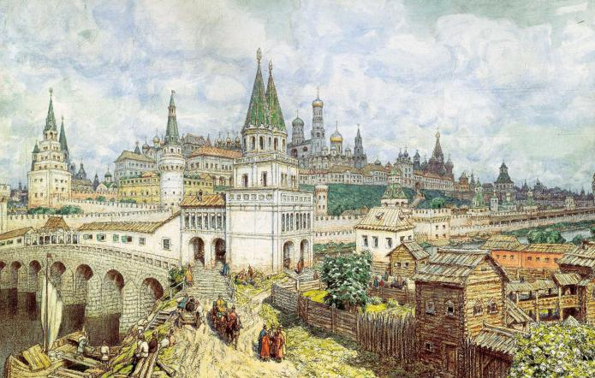
Кремль при Дмитрии Донском

Slide 8
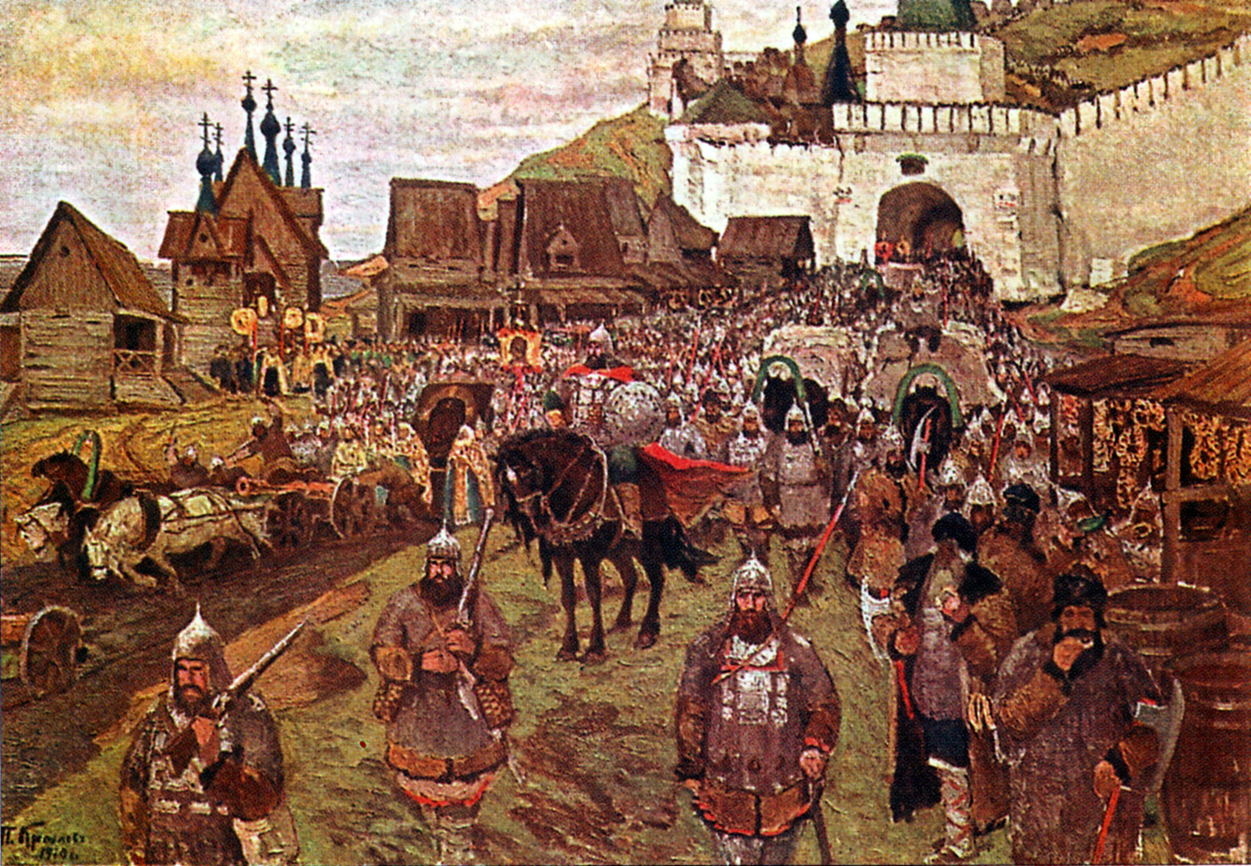
На протяжении XVI-XVIII вв. столица переживала немало войн с поляками и татарскими ханами. В 1612 году Москву у поляков отбили войска ополчения Минина и Пожарского. В начале XVIII века по настоянию Петра I столицей государства стал Санкт-Петербург. В этот период столица не раз переносилась из Москвы в Санкт-Петербург и обратно.

Slide 9
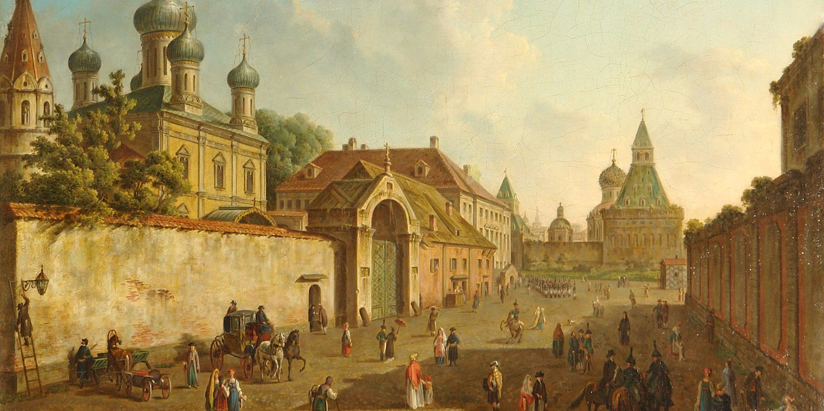
Москва при Петре Первом

Slide 10
К моменту начала царствования Петра I Москва уже была, по мнению русских царей, ни чем иным, как «третьим Римом». Она активно строилась, не экономя пространство – его хватало, осваивала новые веяния в архитектуре, поддерживала дипломатические отношения со всеми наиболее важными странами мира и по праву собой гордилась. Курляндец Яков Рейтенфельс, побывавший в Москве в 1670–1673 годах, как раз накануне появления на свет будущего первого русского императора, писал о нашей столице так: «Местоположение ее весьма красиво; она поражает своими приблизительно двумя тысячами церквей, кои почти все каменные и придают городу великолепный вид. Этой внешней красоте немало способствуют семь умеренной высоты холмов, на которых она отлого возвышается».

Slide 11
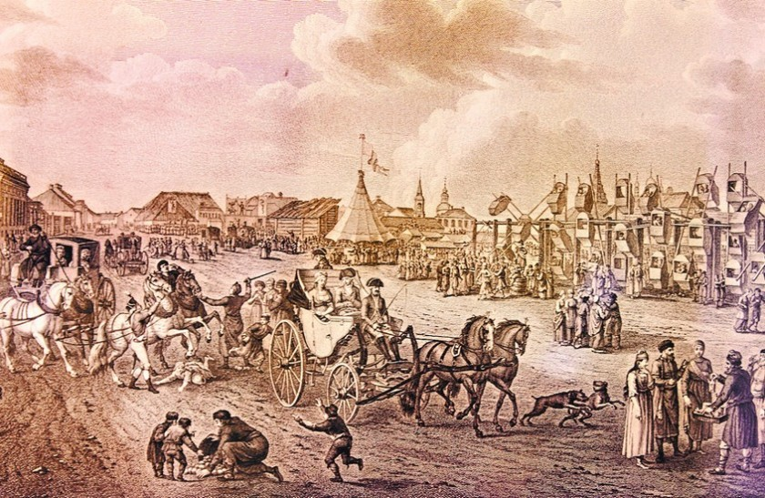
Век Екатерины
Историк Москвы М.И.Пыляев, пишет, что Москва при Екатерине II представляла собой обширный город, состоящий из нескольких частей. Это так бросалось в глаза, что императрица называла Москву не иначе как «сосредоточием нескольких миров». Помимо каменных Кремля, Китая и Белого города, каменными же были дома богатых людей, к которым прилегала большая часть деревянных, небольших домиков, крытых лубом, тесом и соломой. С «деревянным строением» пытались бороться московские власти, предписывая для обережения от пожаров покрывать крыши черепицей.
Резкое различие между дворцами знати и домами небогатых горожан бросалось в глаза современникам. Англичанин Кокс, побывавший в Москве в 1778 г., писал: «Жалкие лачуги кучатся около дворцов, одноэтажные избы построены рядом с богатыми и величественными домами. Многие каменные здания — с деревянными крышами, иные деревянные дома выкрашены, у других железные двери и крыши. Бесчисленные церкви в каждой из своих частей представляют особый стиль архитектуры, некоторые купола крыты медью, иные — жестью, золоченою или окрашенною в зеленый цвет. Некоторые кварталы этого огромного города кажутся совершенно пустырями, иные — густо населены, одни походят на бедные деревушки, другие имеют вид богатой столицы».

Slide 12
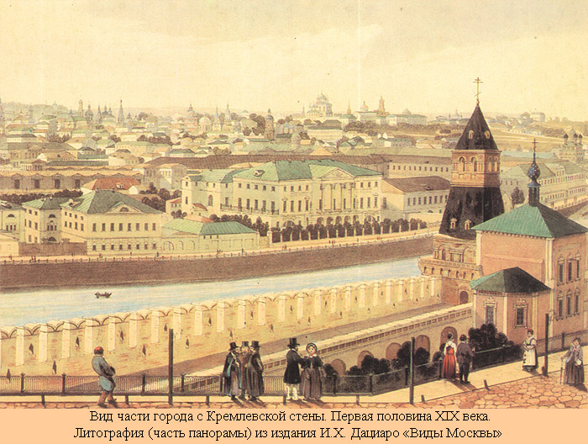

Slide 13
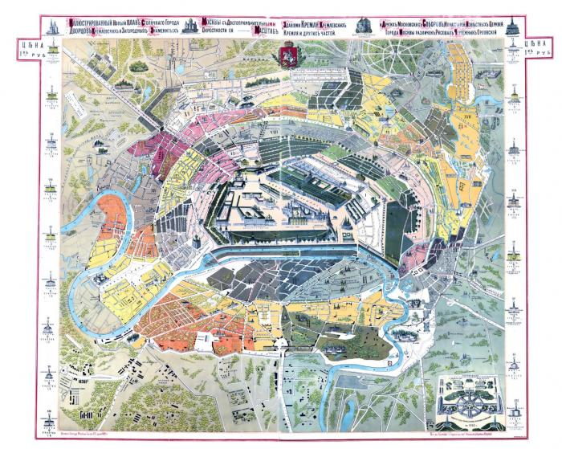
В самом начале 1800-х годов открылся Мытищинский городской водопровод, который стал самым первой водопроводной сетью в городе. Позже было принято решение заключить речку Неглинка в подземную трубу, так как в период дождей и весеннего снеготаяния Неглинка растекалась, образуя озеро посреди улиц. Оттуда и пошло название Трубной площади по отверстию трубы в Башне Белого города из которого вытекала река, место в народе, так и прозвали "трубой". Был засыпан ненужный более ров вокруг стен Земляного города.

Slide 14
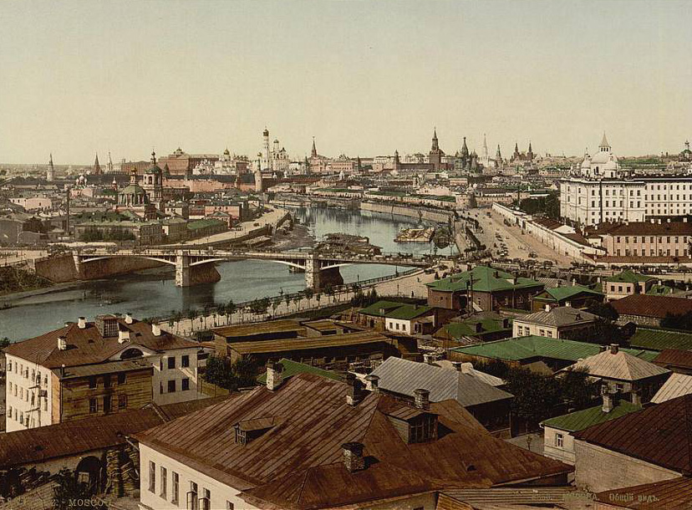
Москва в XIX веке.

Slide 15
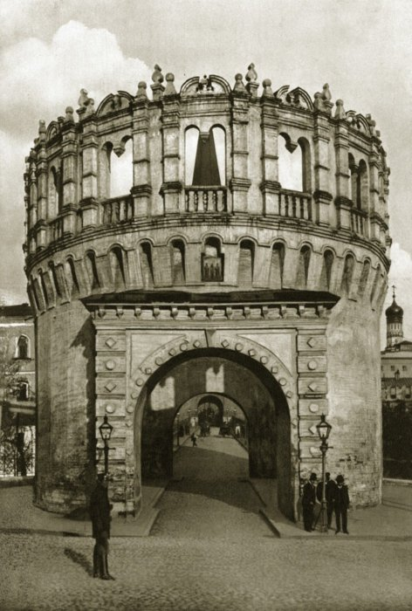
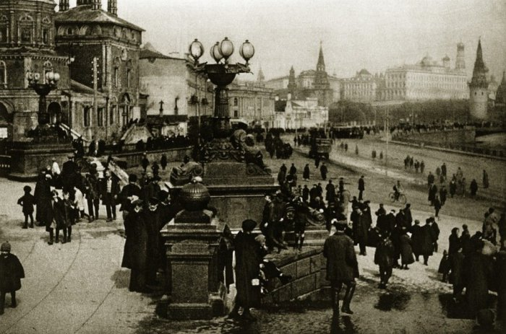
Некоторые берут на себя смелость утверждать, что в Москве, в отличие от европейских столиц, нет старого города. Но это не так. Старый город Москвы - это Кремль. Как и в любом европейском городе это и есть район в пределах крепостной стены. Доступ в Кремль был закрыт при Сталине. До этого ворота всех башен были открыты, и ходить можно было, где угодно – этакий проходной район.
Все люди на дореволюционных фотографиях обязательно носят головные уборы. В те годы появляться с непокрытой головой - опростоволоситься - было просто неприлично.

Slide 16
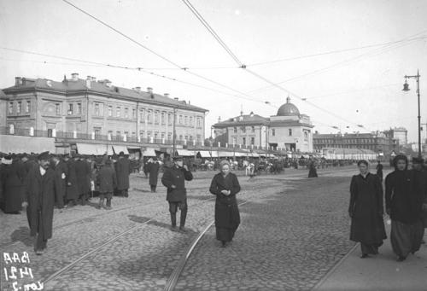
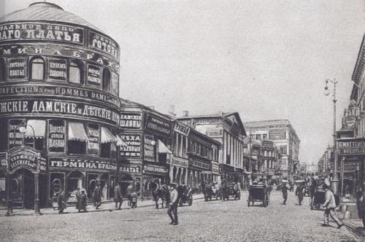
Жизнь москвичей в XIX веке стала намного комфортнее. Многие дома уже имели водопровод и электричество, телефон стал делом привычным. Канализация была проложена, правда пока только в центре, в районе Садового кольца. Но Москва строилась и росла. Последняя всероссийская перепись населения 1897 года показала, что в Москве проживает уж свыше миллиона жителей. Спешно осваивались пустыри на окраинах, росли новые районы.

Slide 17
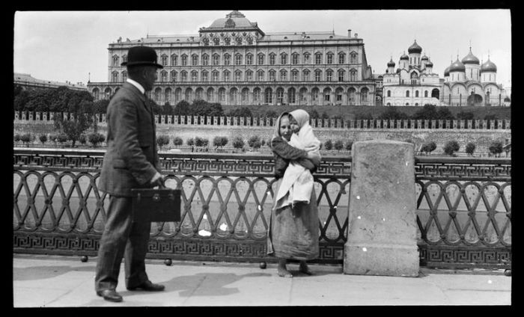
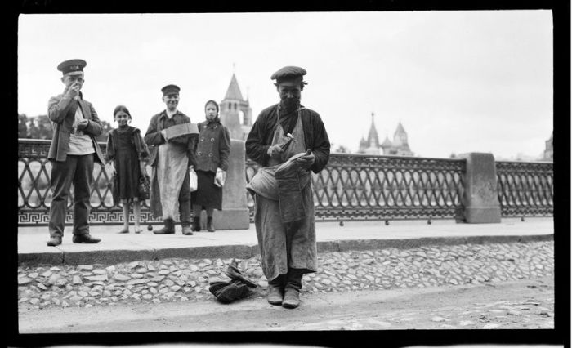
По Москве уже бегали трамваи, разливая свои перезвоны по центральным улицам. Шуршали мимо немногочисленные автомобили, которых на то время в Москве насчитывались единицы. Основной транспорт – гужевой: пролетки и телеги, ломовики и лихачи. Зимой телеги меняли на сани. Но пробки существовали уже тогда!

Slide 18
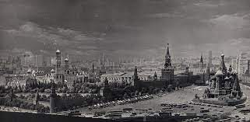
Советское время сильно поменяло облик новой Москвы. Как и следует столице советского государства, от центра к окраинам протянулись широкие проспекты и улицы, расширились площади, Садовое кольцо, появился метрополитен. город стал тянуться к окраинам, превращая их в крупные жилые массивы. Быстро строятся новые здания, учреждения, дома культуры, расширяются площади, взамен старым привычным тесным улочкам.

Slide 19
22 июня 1941 года фашистская Германия напала на Советский Союз. Москва, будучи столицей, стала и военным центром государства. В первые дни войны в столице проводилась организация её обороны.
В целях защиты от фашистских бомбардировщиков над городом запускались дирижабли, проводилась маскировка зданий. Были перекрашены в чёрный цвет купола соборов, зачехлены звёзды на башнях Кремля, над мавзолеем построено двухэтажное здание, стал неузнаваемым облик Большого театра, на Манежной и Красной площадях были установлены фанерные декорации домов, от Спасских до Боровицких ворот протянута песчаная дорога. Жёлтые фасады кремлёвских зданий перекрасили в серый цвет.

Slide 20
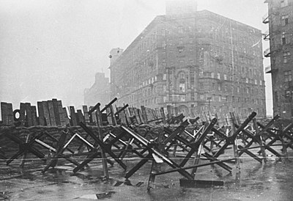
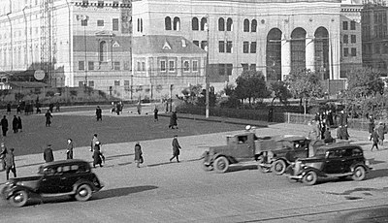

Slide 21
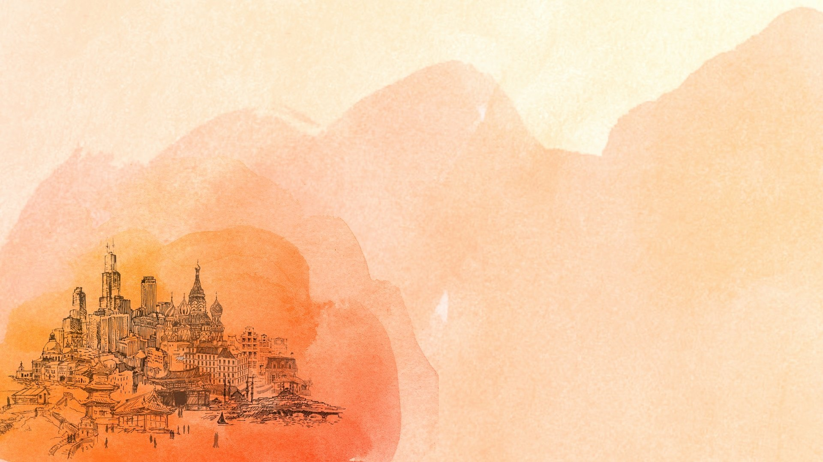
Москва 1940-х годов — отражение тех нелегких лет войны, когда город вместе со всей страной противостоял вражеским войскам гитлеровской Германии. Пережив трудное время для всей страны, город восстановился после войны, продолжив мирную жизнь.
В 50-х годах это время выполнения Генерального плана реконструкции Новой Москвы, который был начат в 1938 году и продолжен после войны.
А в 60-е годы Москва значительно расширялась, образовывая из близлежащих селений новые жилые районы. Появляется новый виток в архитектуре, простота и минимализм.

Slide 22
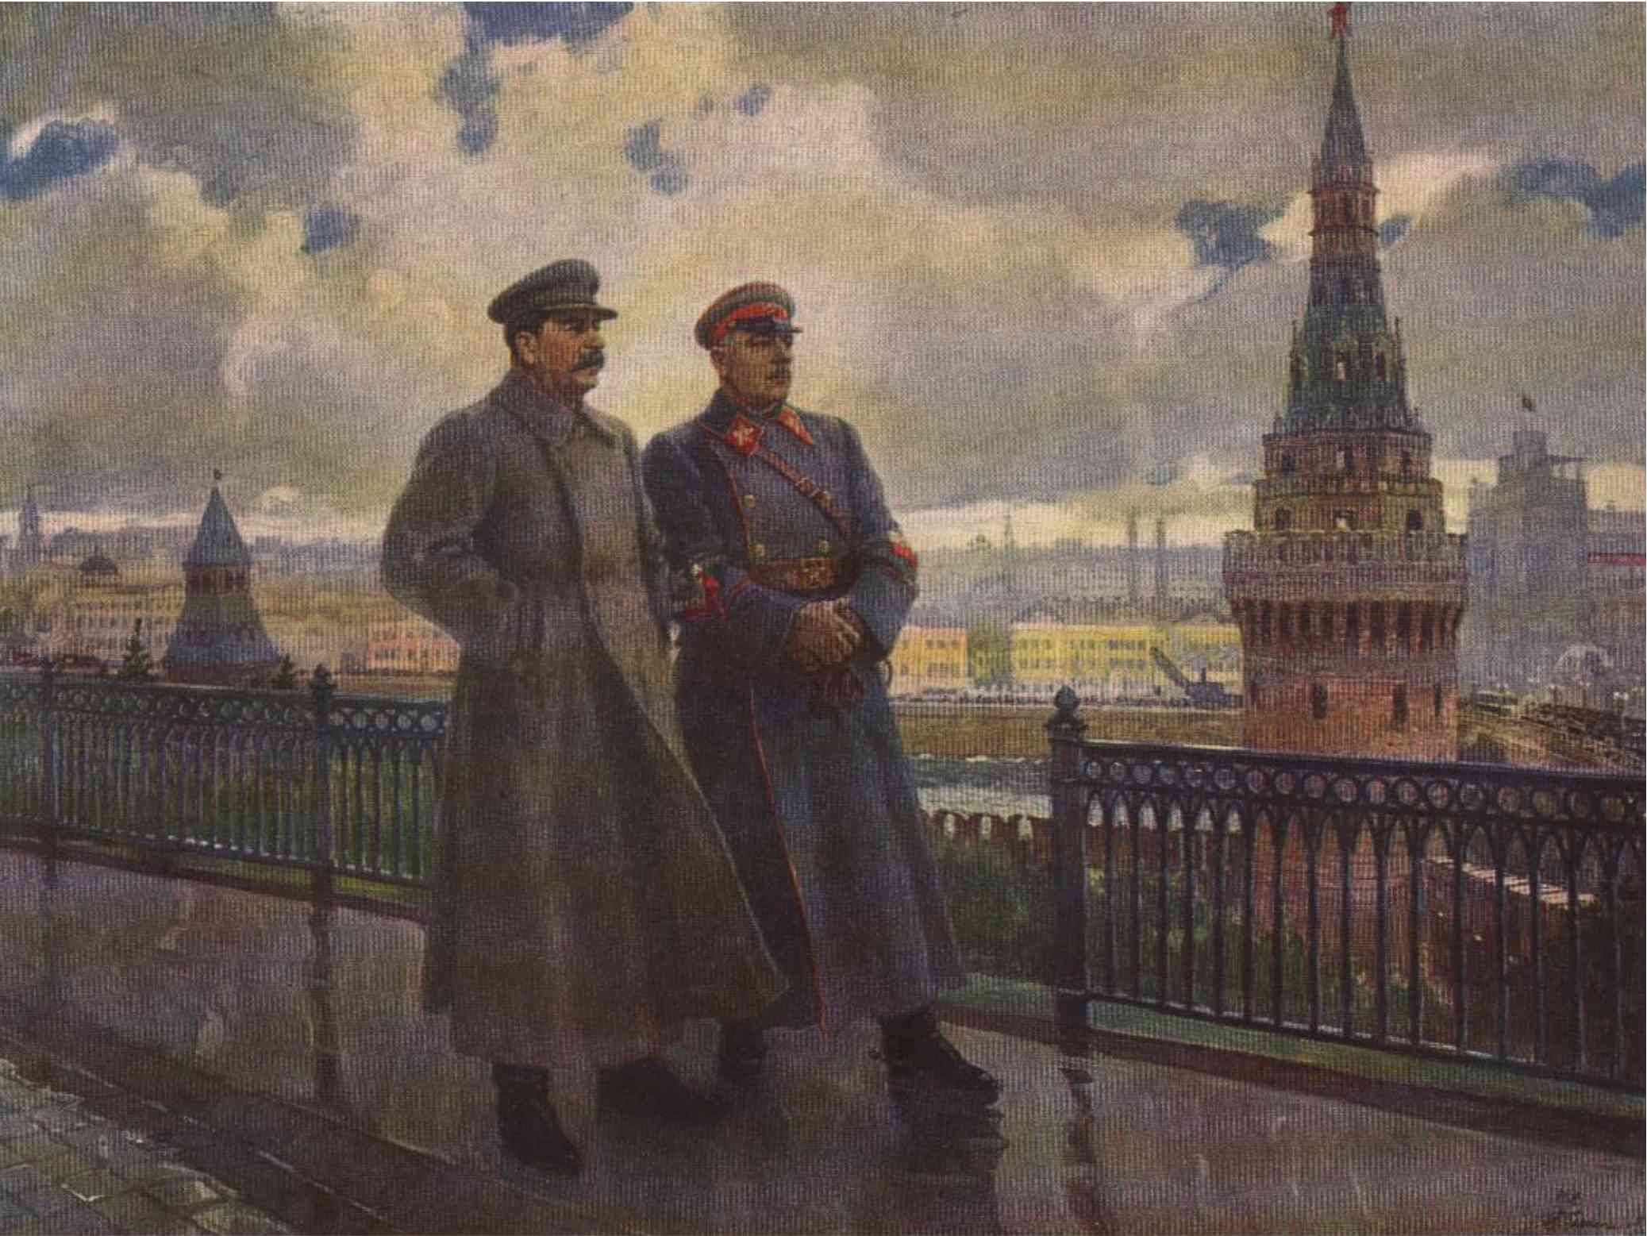

Slide 23
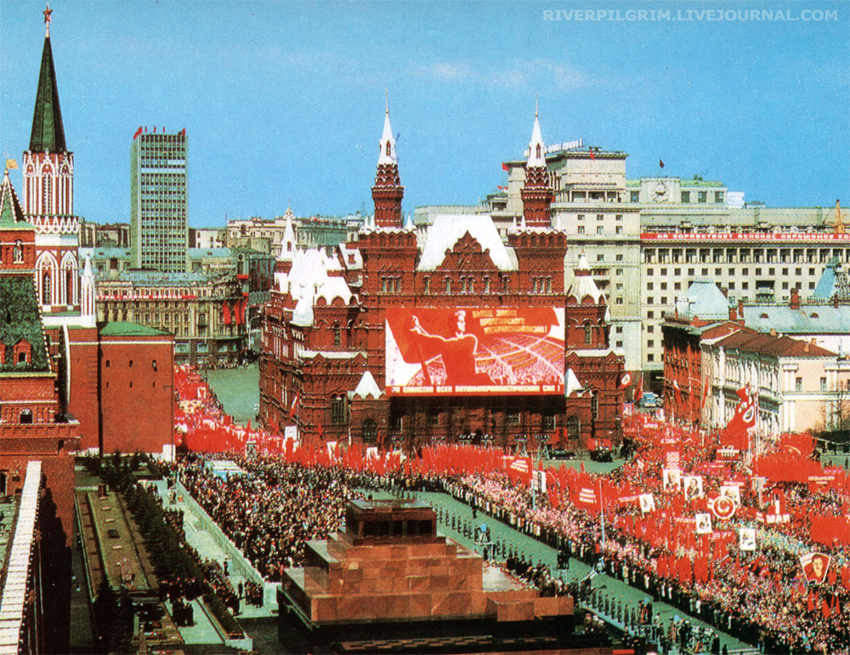
Праздничная демонстрация советских трудящихся

Slide 24
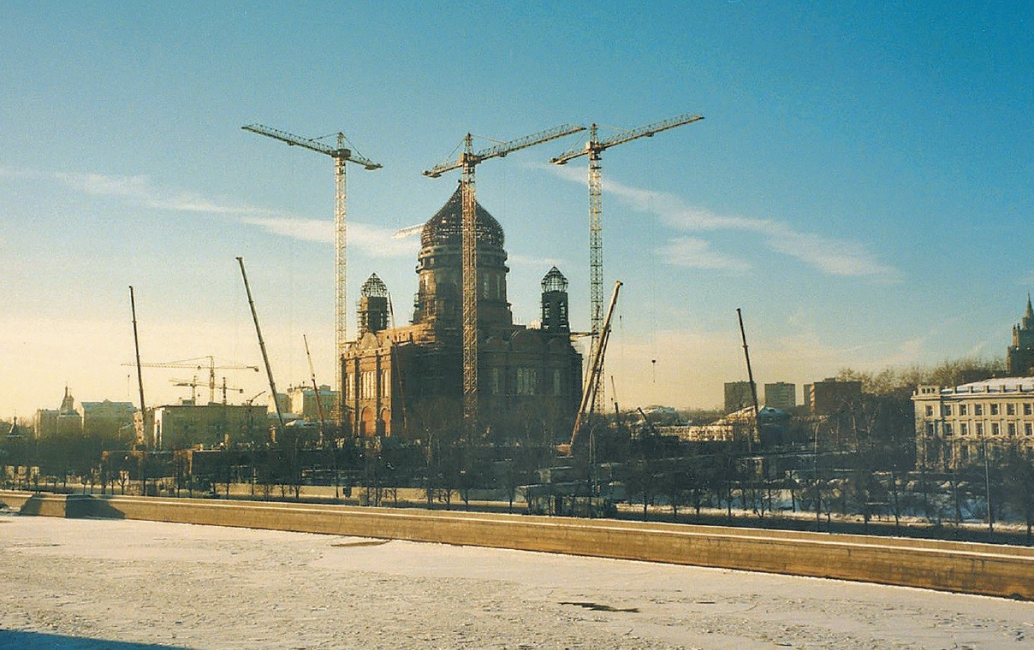
Москва перестроечная
Храм Христа Спасителя в процессе строительства, 1995.

Slide 25
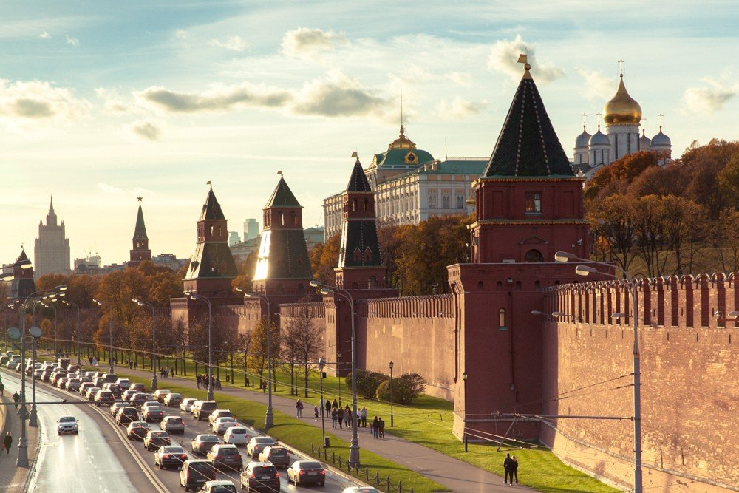
Москва сегодня

